Slide 1
Arsitektur Teknologi

Slide 2
Pengantar
Arsitektur teknologi akan terbangun apabila sudah dapat diidentifikasi keberadaan aplikasi pada organisasi (arsitektur aplikasi)
Karena untuk menjalankan aplikasi diperlukan suatu teknologi
Teknologi merupakan suatu pondasi untuk menjalankan aplikasi
EA
Arsitektur Bisnis
Arsitektur Data
Arsitektur Aplikasi
Arsitektur Teknologi

Slide 3
Aktivitas Tahapan Teknologi Arsitektur
Penentuan prinsip-prinsip teknologi organisasi
Identifikasi kondisi infrastruktur teknologi informasi pada organisasi
Pengembangan matriks keterkaitan antara teknolgi dan aplikasi
Pengembangan spesifikasi server dan lokasi penyimpanan :
Data management service
Software engineering service
Security service
Penggambaran komunikasi jaringan dan organisasi
Pembaharuan solusi diagram konsep
Review dan finalisasi Technology Architecture bersama pihak terkait

Slide 4
Aktivitas Tahapan Technology Architecture
No. | Aktivitas | Artifact | Metode | Referensi
1 | Penentuan prinsip-prinsip teknologi di organisasi | Technology Principles | Studi Literatur Diskusi
2 | Identifikasi kondisi infrastruktur teknologi informasi pada organisasi | Technology Standard Catalog | Studi Literatur Diskusi | Cetak Biru TI
3 | Penggambaran matriks keterkaitan antara teknologi dengan aplikasi | Technology-Application Matrix | Studi Literatur Diskusi | Cetak Biru TI
4 | Penggambaran spesifikasi server dan lokasi penyimpanannya | Environment and Location Diagram | Studi Literatur Diskusi | Cetak Biru TI
5 | Penggambaran komunikasi jaringan pada organisasi | Network Communication Diagram | Studi Literatur Diskusi | Cetak Biru TI
6 | Pembaruan Solution Concept Diagram secara iterative seiring bertambah lengkapnya Business/Data/ Application/Technology Architecture | Solution Concept Diagram Update | Diskusi | KPI dan Cetak Biru IT
7 | Review dan finalisasi Technology Architecture bersama pihak terkait

Slide 5
Artifact Tahapan Tekonoogi Arsitektur
Prinsip Teknologi → prinsip tentang teknologi yang diterapkan di organisasi
Katalog standart teknologi → standar teknologi yang telah disepakati untuk teknologi organisasi
Matrik teknologi-aplikasi → interaksi aplikasi dengan teknologi
Diagram lokasi dan lingkungan → Menggambarkan lokasi infrastruktur yang digunakan organisasi
Diagram jaringan komunikasi → Menyajikan diagram jaringan computer yang digunakan dalam melakukan operasional organisasi

Slide 6
Prinsip Teknologi
Kemanan TI → keamanan infrastruktur TI perlu dirancang ke dalam arsitekrut dengan cara yang skalabel dan efisien.
Interoperabilitas → dalam menentukan teknologi (software maupun hardware), berorientasi pada dukungan layanan data dan aplikasi
Pemanfaatan teknologi terkini → teknolgi haris mendukung standar, dan hindari teknologi yang sifatnya “usang” kecuali betul betul dibutuhkan
Perubahan sesuai kebutuhan → Perubahan teknologi harus disesuaikan dengan kebutuhan bisnis dan mempertimbangkankebutuhan jangka panjang

Slide 7
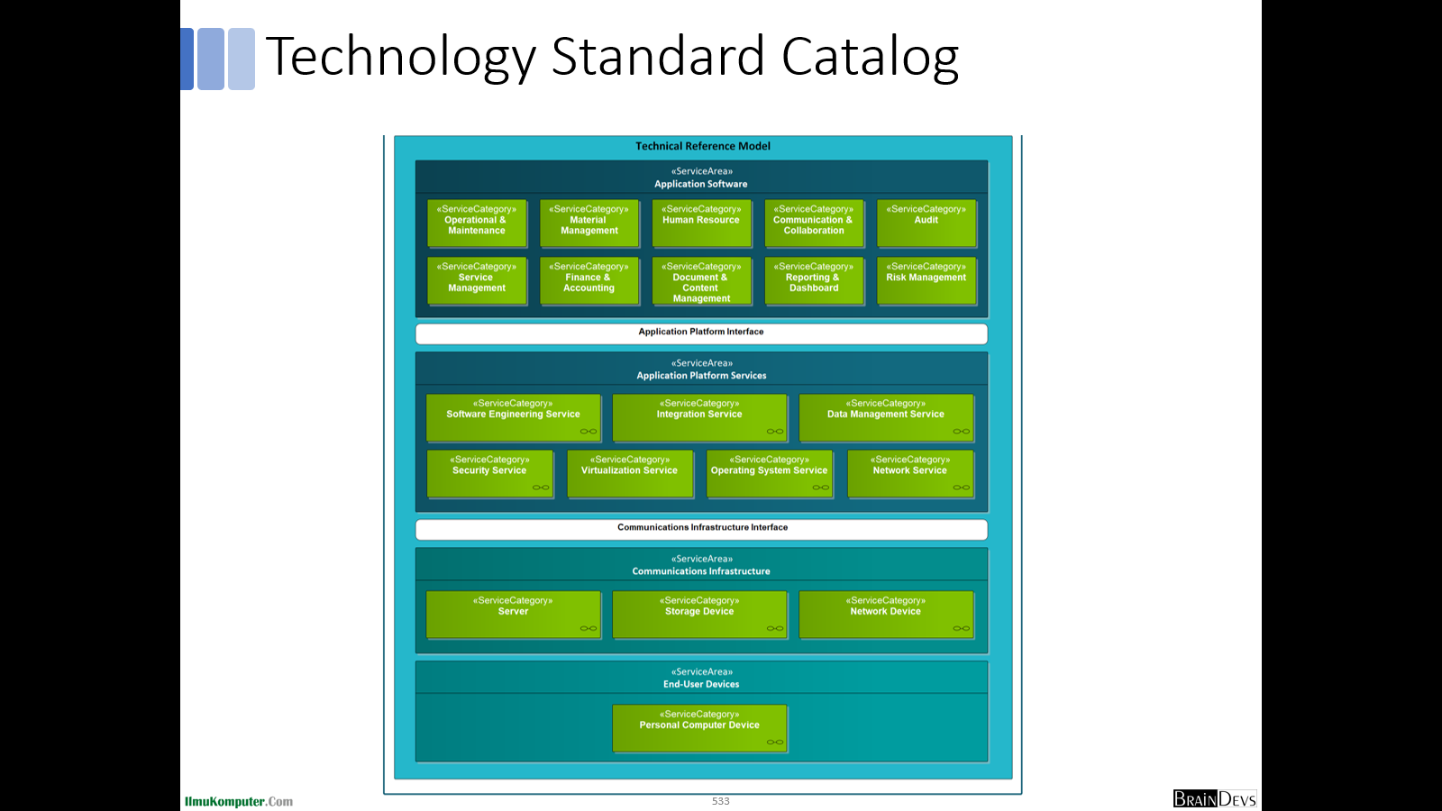

Slide 8
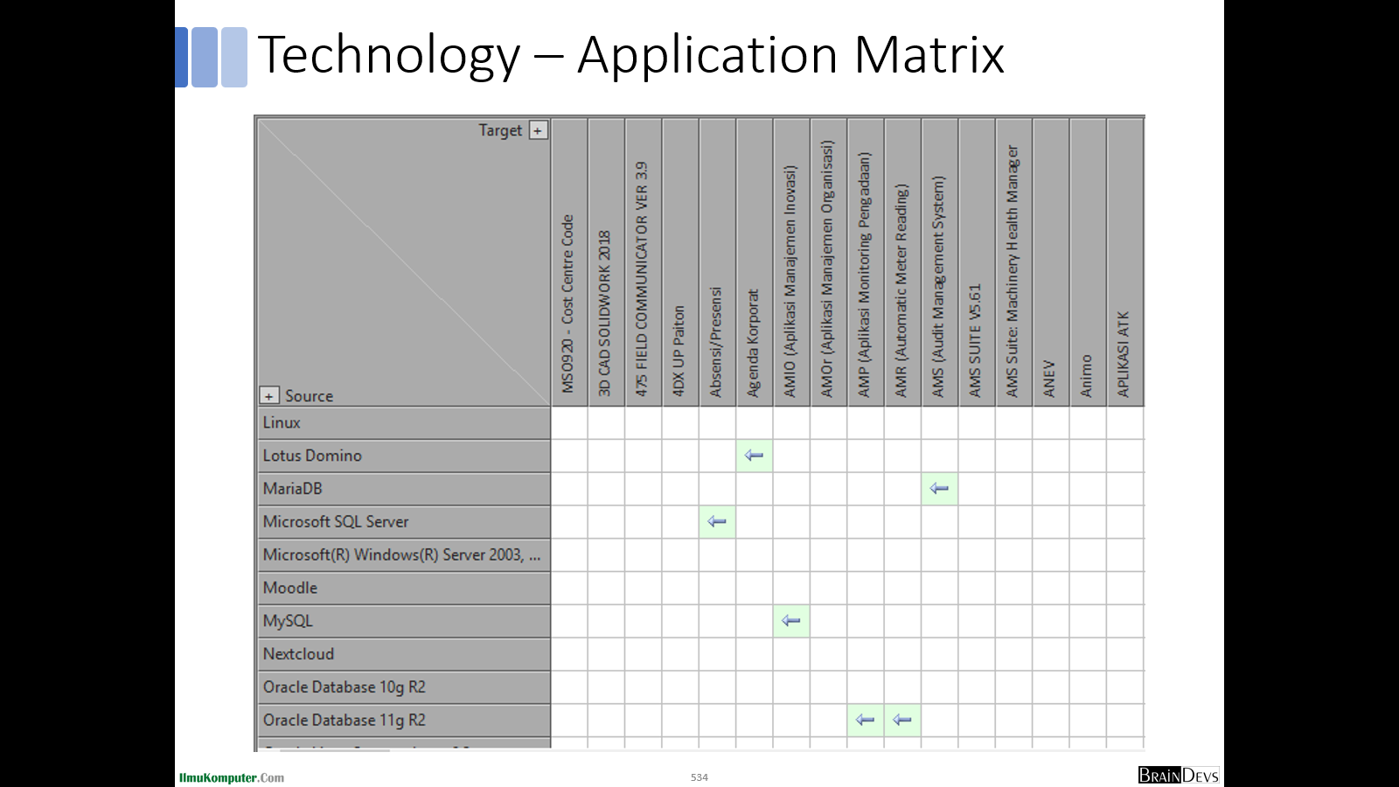

Slide 9
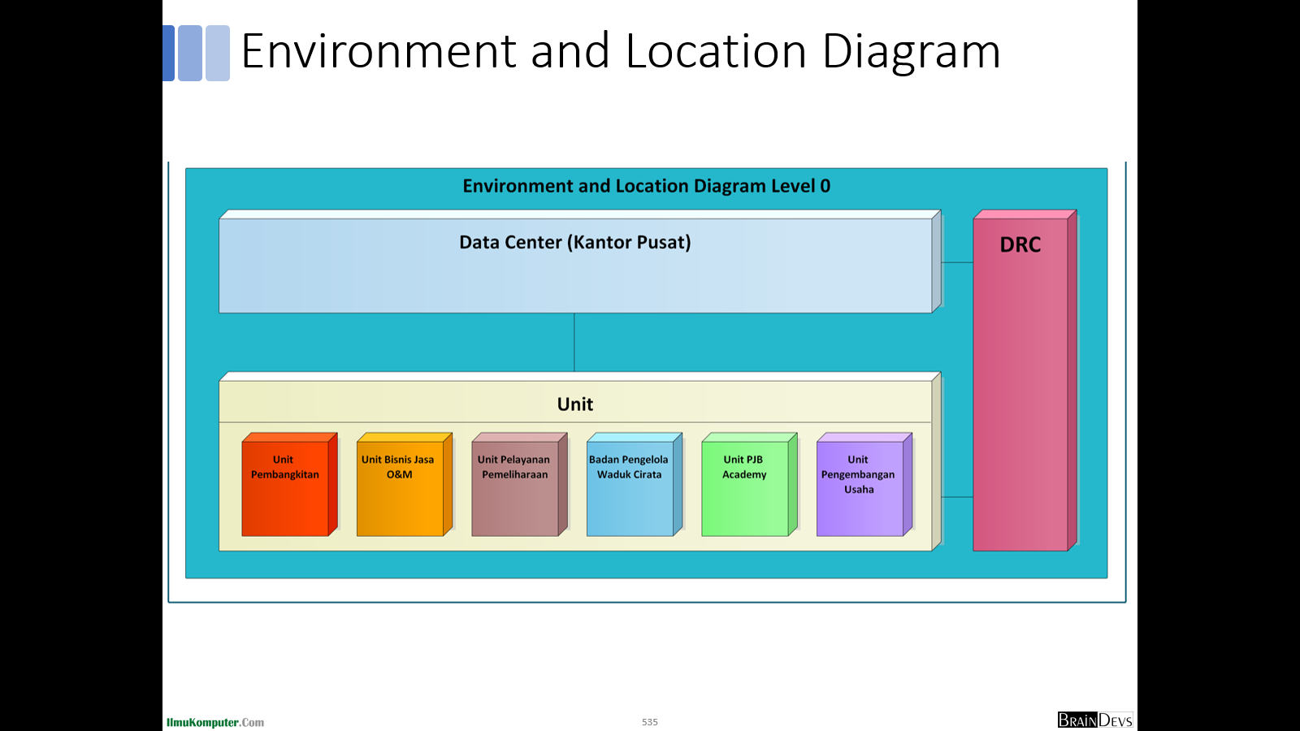

Slide 10
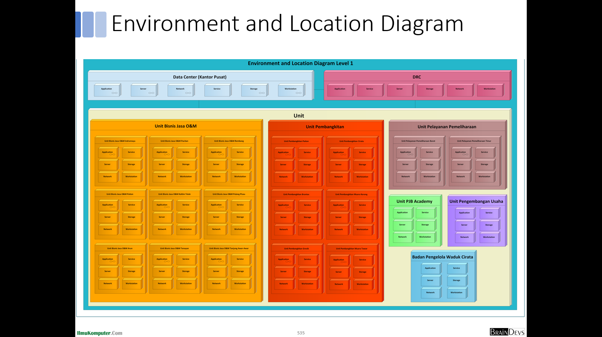

Slide 11
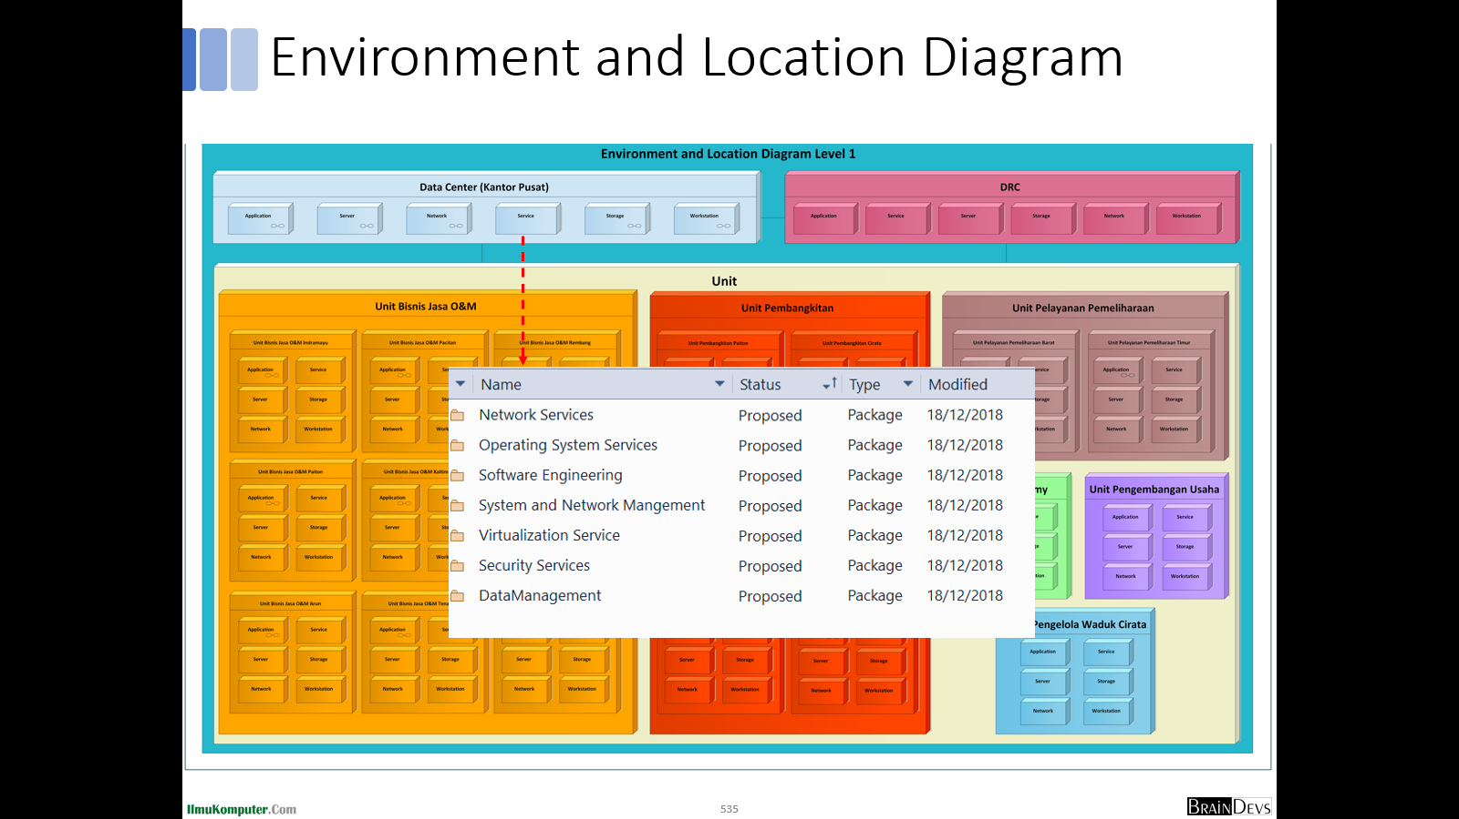

Slide 12
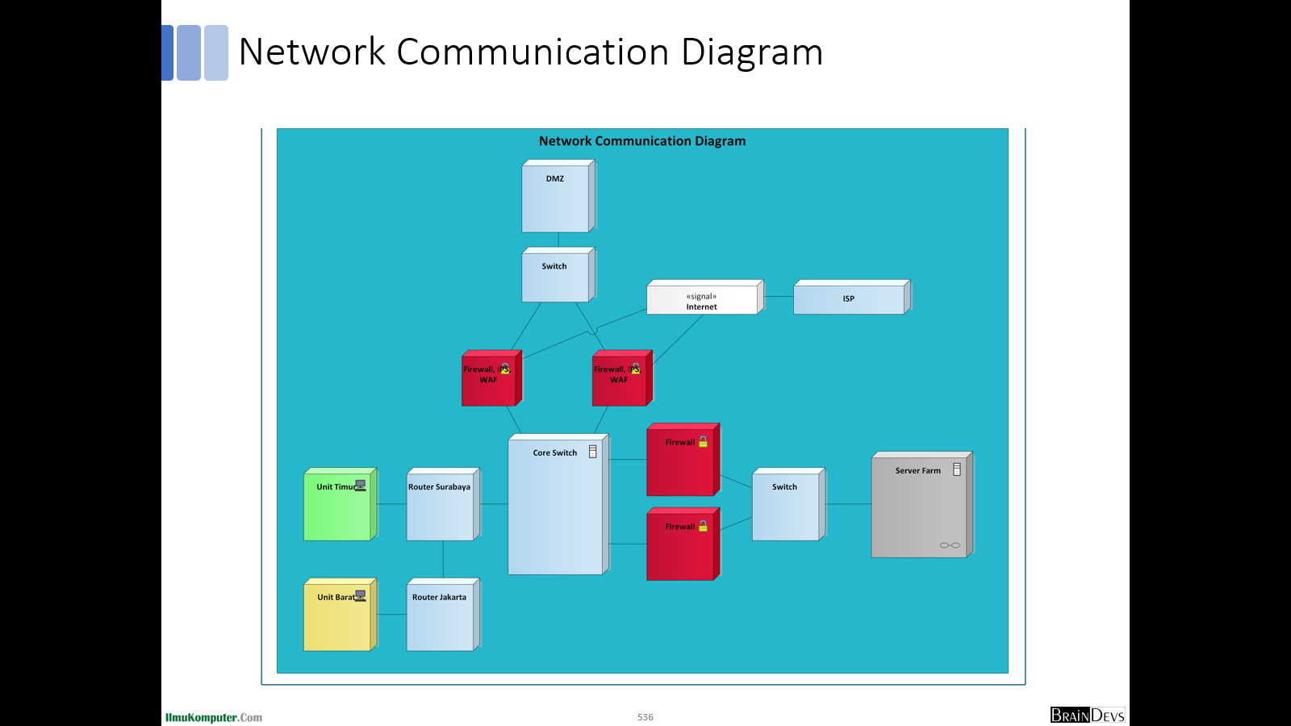

Slide 13
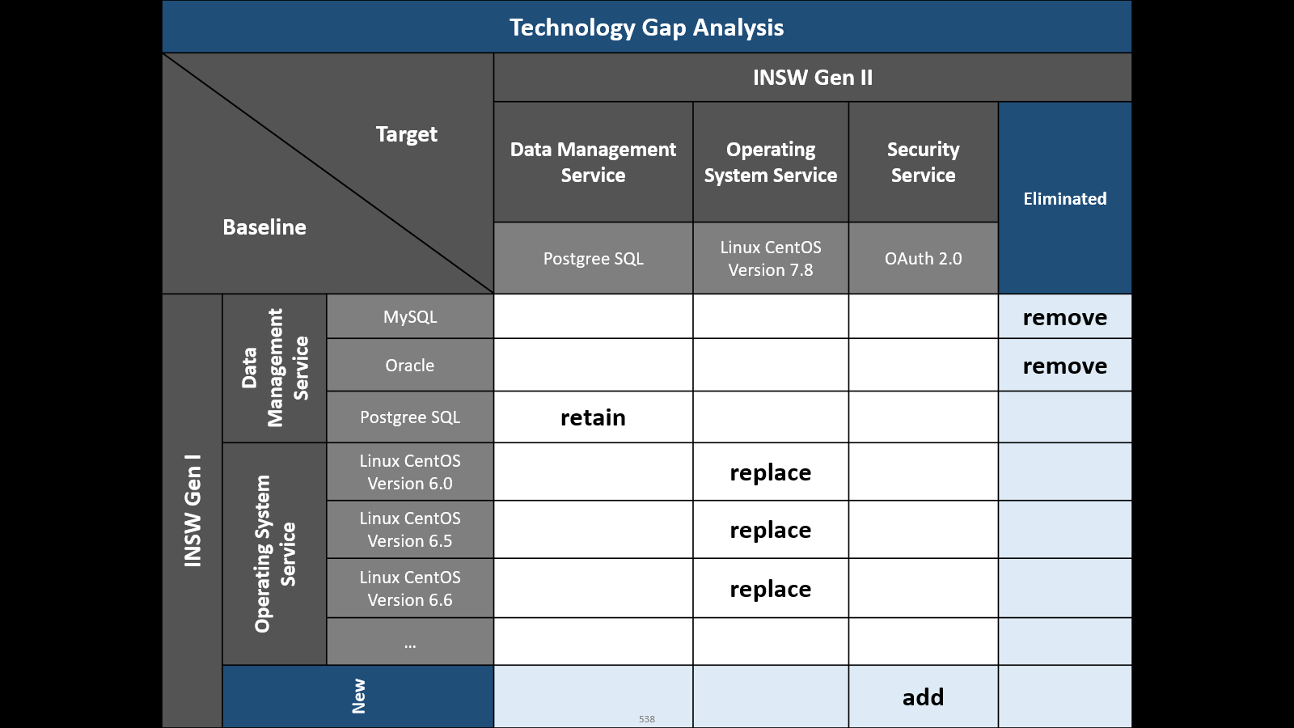

Slide 14
Layanan Data Management
Id.Katalog | Layanan | Versi | Jenis Layanan
1 | Mysql | 5 | Database service
2 | Ms. SQL Server | 2012 | Database service
3 | Oracle | 11 | Database service

Slide 15
Layanan Keamanan
Cat_ID | Nama Layanan | Versi | Jenis Layanan
1 | Anti Malware | - | Teknologi Security Service
2 | Anti Spam | - | Teknologi Security Service
3 | Anti Virus | - | Teknologi Security Service

Slide 16
Layanan Software Engineering
Id katalog | Nama Layanan | Versi | Keterangan
1 | PHP | 5 | Layanan Bahasa Pemrograman
2 | Java | 7 | Layanan Bahasa Pemrograman
3 | .Net | - | Layanan Bahasa Pemrograman
4. | Bizagi | 3..1 | CASE Environment Tools Service

Slide 17
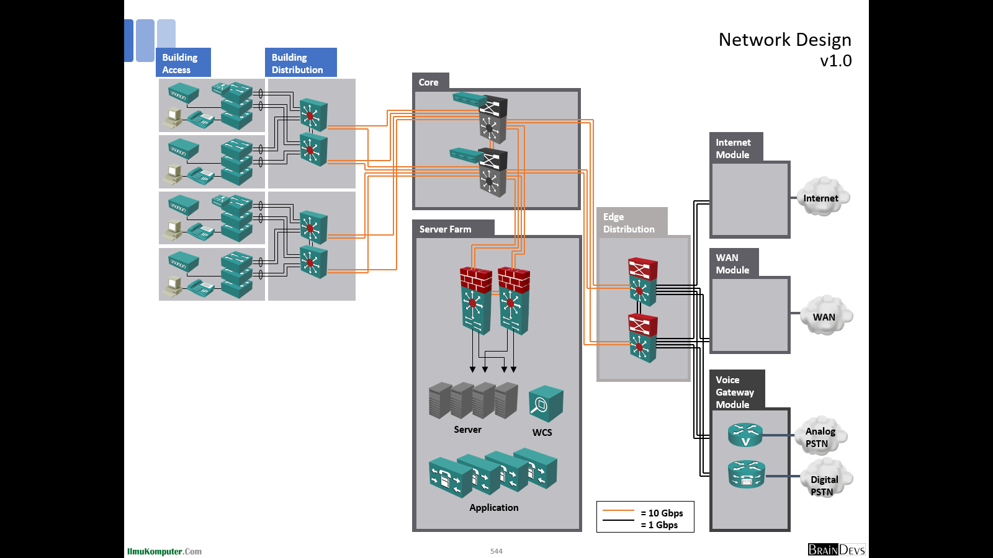

Slide 18
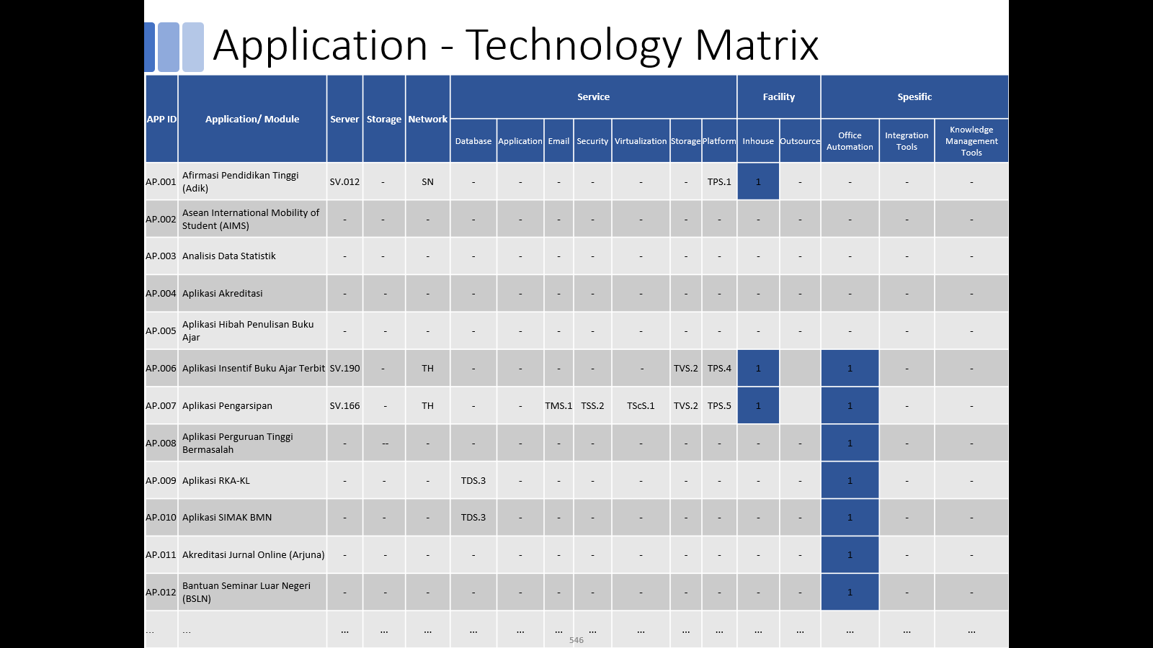

Slide 19
Pengantar Pertemuan Minggu Depan
Untuk memetakan prioritas aplikasi yang ada dan dibutuhkan oleh organisasi, maka dapat dilakukan dengan menggunakan Analisis Aplikasi Portfolio Bisnis (McFarland Grid’s) (Ward, 2002)
Portofolio ini menganggap kontribusi SI/TI untuk bisnis sekarang dan di masa depan didasarkan pada dampak industry
Mc Farland memetakan aplikasi ke dalam 4 kuadran yaitu
Strategic | High Potensial
Aplikasi yang sangat diperlukan untuk menunjang kinerja strategi bisnis masa depan | Aplikasi yang mungkin penting dalam mencapai sukses dimasa depan
Aplikasi yang dibutuhkan organisasi bisnis agar dapat sukses | Aplikasi yang berharga namun bukan penunjang utama untuk organisasi agar sukses.
Key Operational | Support

